Slide 1
Банк документов специалистов: рабочая документация учителя-дефектолога
Учитель- дефектолог МАОУ Заозерной СОШ №16 г. Томск
Терентьева Галина Викторовна

Slide 2
Нормативно-правовая документация
федеральные
региональные
Учетно-отчетная документация
рабочая
текущая
муниципальные
организационно-методическая
локальные

Slide 3
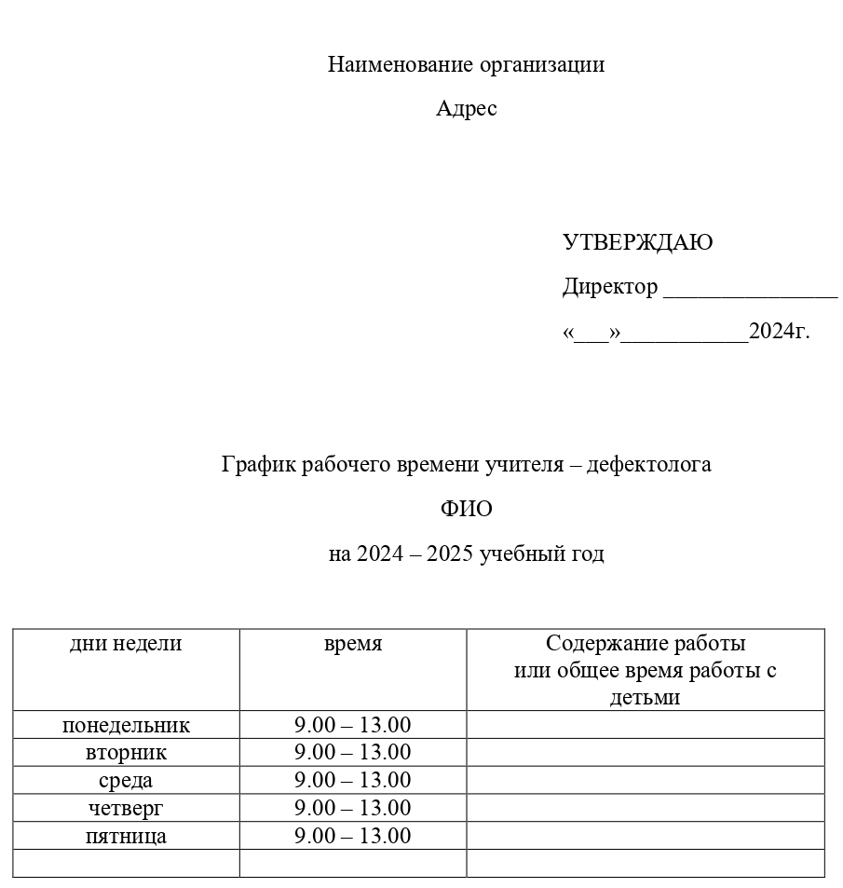
Рабочий график учителя-дефектолога
Пункт 2.3 Приказа Минобрнауки России от 22.12.2014
N 1601 (ред. от 13.05.2019) «О продолжительности рабочего времени (нормах часов педагогической работы за ставку заработной платы) педагогических работников и о порядке определения учебной нагрузки педагогических работников, оговариваемой в трудовом договоре» (Зарегистрировано в Минюсте России 25.02.2015 N 36204)

Slide 4
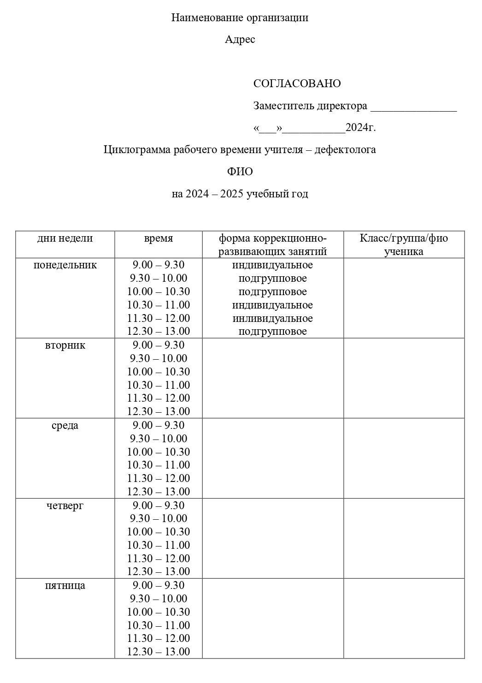
Циклограмма рабочего времени
Приказ Министерства образования и науки РФ от 11 мая 2016 г. № 536 «Об утверждении особенностей режима рабочего времени и времени отдыха педагогических и иных работников организаций, осуществляющих образовательную деятельность»
Постановление Главного государственного санитарного врача РФ от 28.09.2020 N 28 «Об утверждении санитарных правил СП 2.4.3648-20 «Санитарно-эпидемиологические требования к организациям воспитания и обучения, отдыха и оздоровления детей и молодежи» (Зарегистрировано в Минюсте России 18.12.2020 N61573)

Slide 5
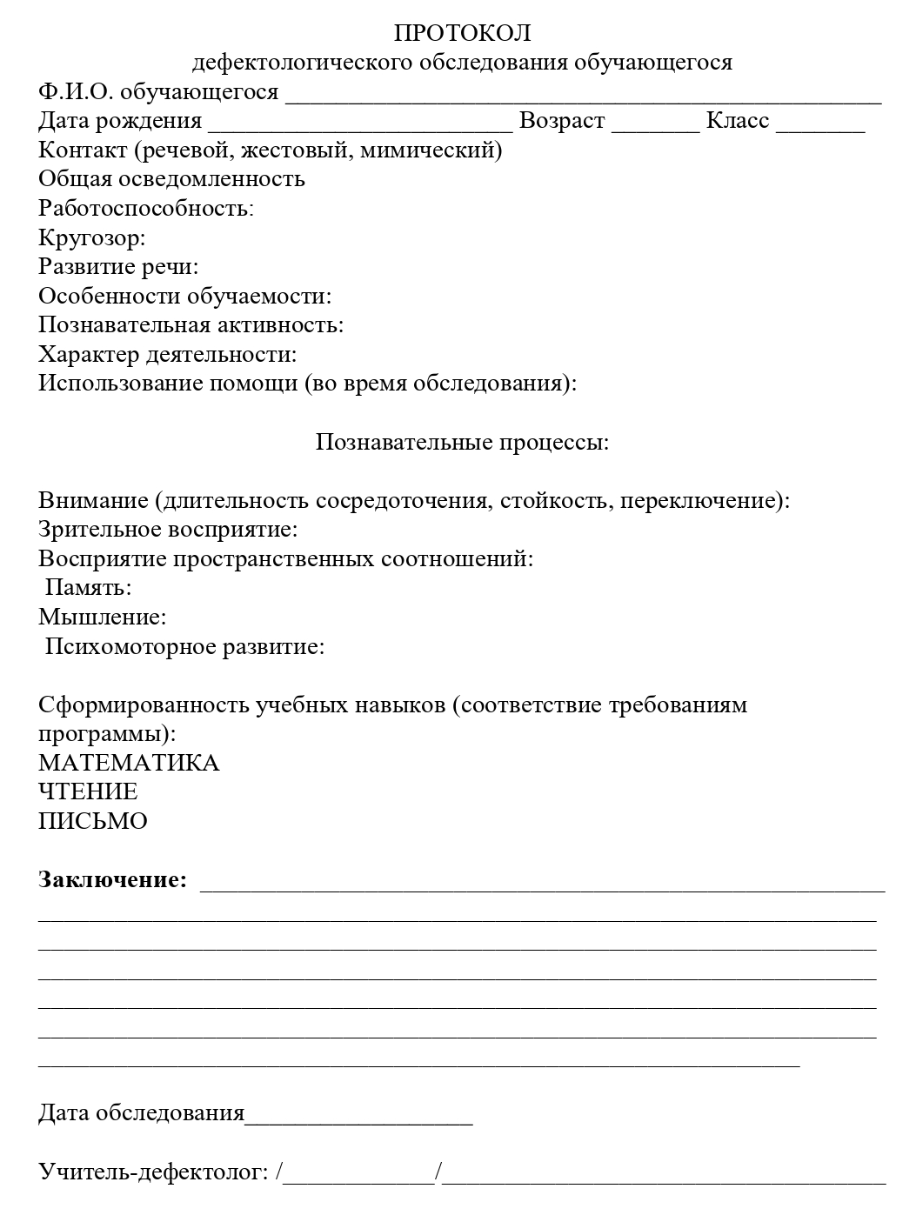
Диагностическое обследование
1 – 14 сентября
14 – 31 мая

Slide 6
Диагностические материалы
Забрамная С.Д. Практический материал для проведения психолого-педагогического обследования детей. Пособие для психолого-медико-педагогических комиссий / С.Д. Забрамная, О.В. Боровик
Психолого-педагогическая диагностика: учеб. пособие для студ. высш. пед. учеб. заведений / под ред. И.Ю. Левченко, С.Д. Забрамной
Психолого-педагогическая диагностика развития детей дошкольного возраста: методическое пособие / под ред. Е.А. Стребелевой (авторы Е.А. Стребелева, Ю.А. Разенкова, А.Н. Орлова, Н.Д. Шматко)
Стребелева, Е. А. Психолого-педагогическая диагностика развития детей раннего и дошкольного возраста: метод, пособие: с прил. альбома «Нагляд. материал для обследования детей» / Е. А. Стребелева [и др.]; под ред. Е.А. Стребелевой. — 2–е изд., перераб. и доп.
Переслени Л.И. Психодиагностический комплекс методик для определения уровня развития познавательной деятельности младших школьников.
Семаго Н.Я., Семаго М.М. Диагностический комплект исследования особенностей развития познавательной сферы детей дошкольного и младшего школьного возрастов.
Верещага, Моисеева, Пайкова: Психолого-педагогическая диагностика детей с тяжелыми и множественными нарушениями развития
Романович О.А., Кольцова Е.П. Диагностика психофизических процессов и речевого развития детей 3-4 лет

Slide 7
Количество обучающихся с ОВЗ на ставку учителя-дефектолога
П. 39 Приказа Минпросвещения РФ от 22.03.2021 №115
«Об утверждении Порядка организации и осуществления образовательной деятельности по основным общеобразовательным программам - образовательным программам начального общего, основного общего и среднего общего образования»
П. 21 Приказа Минпросвещения России
от 31.07.2020 N 373 (ред. от 25.10.2023)
«Об утверждении Порядка организации и осуществления образовательной деятельности по основным общеобразовательным программам - образовательным программам дошкольного образования»
В группах компенсирующей направленности:
1 ставка учителя-дефектолога
(олигофренопедагога, сурдопедагога, тифлопедагога) для обучающихся с НС, НЗ, НОДА*, ЗПР*, УО, ТМНР*; 0,5 – РАС* (*может заменяться педагогом-психологом)
В группах комбинированной направленности:
1 ставка учителя-дефектолога (сурдопедагога, тифлопедагога, олигофренопедагога) на каждые 5 - 12 обучающихся с ОВЗ
1 ставка учителя-дефектолога
(сурдопедагога, тифлопедагога)
- на каждые 6-12 обучающихся с ОВЗ

Slide 8
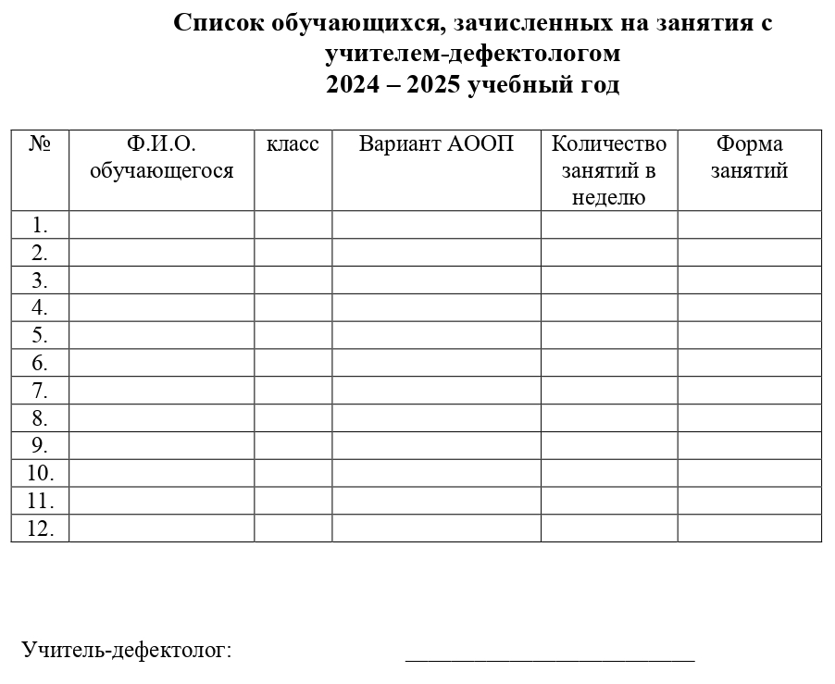
Список обучающихся, зачисленных на занятия с учителем-дефектологом

Slide 9
Рабочая программа
Титульный лист
Пояснительная записка
общая характеристика коррекционного курса
место курса в учебном плане
Результаты освоения курса
Основное содержание коррекционного курса
Календарно-тематическое планирование
Рекомендации по учебно-методическому и
материально-техническому обеспечению
Оценка планируемых результатов
Приказ МинобрнаукиРоссии от 19.12.2014 № 1598
«Об утверждении федерального государственного образовательного стандарта начального общего образования обучающихся с ограниченными возможностями здоровья»

Slide 10
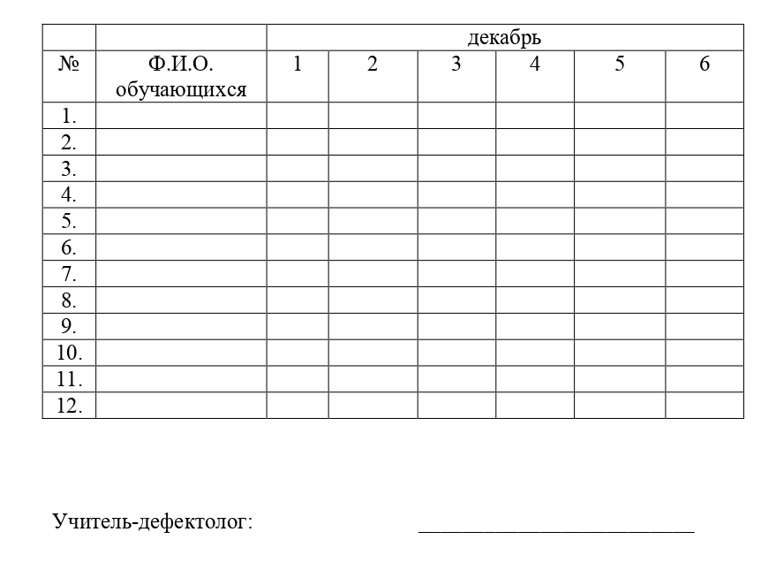

Журнал учета посещаемости коррекционно-развивающих занятий

Slide 11
Документы дефектолога для ПМПК
Дефектологическое представление
Протокол ППк, часть, заполняемая дефектологом
Коллегиальное заключение ППк
Распоряжение Минпросвещения России от 09.09.2019 № Р-93
«Об утверждении примерного Положения о психолого-педагогическом консилиуме образовательной организации»

Slide 12
Другие документы
Годовой план
Годовой отчет
Журнал консультаций педагогов
Журнал консультаций родителей
Согласие родителей на проведение дефектологической диагностики
Согласие родителей для зачисления на дефектологические занятия

Slide 13
Благодарю за внимание!
Терентьева Галина Викторовна,
учитель-дефектолог МАОУ Заозерной СОШ №16
+79234112286

